Slide 1
La couche présentation
Génie logiciel du commerce électronique
Ismaïl Khriss

Slide 2

Plan
Introduction
Enjeux de conception
Patrons
Page Cache, Cache Dependency
Composite View
MVC et ses variantes
Template View
Transform View
Two-Step View
Exception Shielding
Page Controller
Front Controller
Application Controller
Intercepting Filter
Asynchronous Callback

Slide 3

Introduction
Deux types de composantes dans la couche de présentation :
Composantes de l’interface utilisateur
Composantes de la logique de présentation

Slide 4
Patrons de la couche présentation
Enjeux | Patrons
Cache | Cache dependency Page cache
Composition et formatage | Composite View MVC et ses variantes Template View Transform View Two-Step View
Gestion des exceptions | Exception Shielding
Navigation | Application Controller Front Controller Page Controller Command
Expérience d’utilisation | Asynchronous Callback Chain of Responsability

Slide 5
Page Cache
Contexte
Vous travaillez avec une application Web qui présente des données dynamiques aux utilisateurs. Vous avez constaté que de nombreux utilisateurs accèdent à une page spécifique sans que les données dynamiques changent
Problème
Comment améliorer le temps de réponse des pages Web générées de manière dynamique et qui sont appelées fréquemment, mais dont la construction requiert une grande quantité de ressources ?

Slide 6
Page Cache
Exemple : la météo
Si 10 000 utilisateurs consultent les prévisions météorologiques de Rimouski en une heure, l’implémentation du serveur Web par défaut est censée se connecter 10 000 fois au service de météorologie et afficher 10 000 pages HTML avec des images de la neige, même s’il neige toute la journée
Pour réduire le traitement, vous pouvez vous contenter d’obtenir la prévision météo au cours de la première requête, de rendre la page HTML correspondante, puis d’enregistrer cette page prérendue pour l'utiliser ultérieurement
Lorsque la requête suivante concernant le temps à Rimouski se présente, le système peut renvoyer la page enregistrée au navigateur client. Avec cette méthode il devient inutile de se connecter de nouveau au service météorologique ou de rendre une autre page

Slide 7
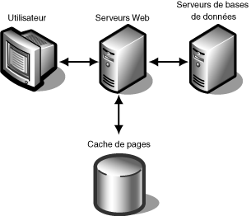
Page Cache
Solution
Utilisez un cache de pages pour les pages Web dynamiques auxquelles les utilisateurs accèdent fréquemment et qui changent peu

Slide 8
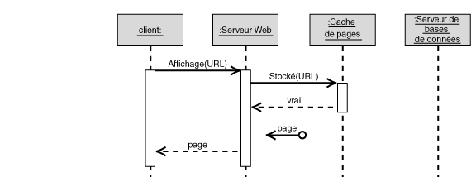
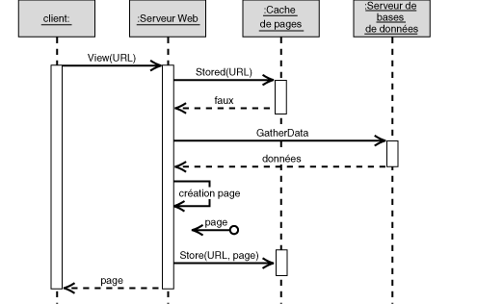
Page Cache
Comportement

Slide 9
Page Cache
Enjeux d’implémentation
Sauvegarde des pages
Indexation des pages
Rafraîchissement des pages
Patrons reliés
Absolute Expiration
Vary-By-Parameter Caching
Sliding Expiration Caching

Slide 10
Sauvegarde des pages
Confronté à un compromis entre la vitesse, la taille et le coût
En supposant que vous n’ayez pas de fonds illimités à portée de main, le choix est généralement entre petit ou rapide
Les caches plus petits peuvent vivre en mémoire et peuvent être très rapides
Les caches de stockage sur disque plus grands offrent plus de stockage, mais sont nettement plus lents
Pour atteindre le meilleur compromis entre vitesse et taille, vous devez faire attention aux pages que vous cachez
Certaines pages seront consultées beaucoup plus fréquemment que d’autres, donc idéalement, vous devriez mettre en cache uniquement les pages populaires et oublier les moins utilisées
Cette décision n’est pas toujours facile à prendre, car les modes d’utilisation ont tendance à varier
De nombreux caches mettent en œuvre des stratégies telles que les moins fréquemment utilisées (LFU) pour supprimer les pages qui ont été utilisées peu fréquemment depuis leur stockage
D’autres schémas de mise en cache permettent à l’utilisateur de spécifier la stratégie de mise en cache pour chaque page individuelle

Slide 11
Sauvegarde des pages
La prochaine décision la plus importante est la taille des pièces dans le cache
Le stockage des pages complètes permet un affichage rapide des pages après un accès à une page, car le système récupère la page du cache et l’envoie immédiatement au client sans aucune autre action
Cependant, si certaines parties de la page changent fréquemment et d’autres pas (par exemple, une page avec la météo et les cours des actions), le stockage de pages complètes peut entraîner beaucoup de stockage supplémentaire
Le stockage de pièces plus petites améliore les chances d'accès à une page, mais nécessite également plus de surcharge de stockage (il y a plus de pièces à indexer) et plus de consommation de processeur (test du cache pour plusieurs segments et assemblage de la page finale)

Slide 12
Indexation des pages
Considérer comment le système localise les pages dans le cache
La méthode la plus simple pour un système de localiser des pages est l’URL
Si une page ne dépend d’aucun autre facteur, vous pouvez la récupérer dans le cache en comparant simplement l’URL demandée aux URL des pages stockées dans le cache
Ce scénario se produit rarement

Slide 13
Indexation des pages
Presque toutes les pages dynamiques sont construites en fonction de paramètres tels que les préférences de l’utilisateur, les chaînes de requête, les champs de formulaire et l’état interne de l’application
Ex.: la page météo dépend du code postal saisi par les utilisateurs
Le système peut avoir à stocker plusieurs instances d’une page, en fonction du paramètre
Cela pourrait se traduire par des milliers de pages
Ceci est inefficace, car les services météorologiques ne maintiennent pas réellement les prévisions pour chaque code postal, mais plutôt par ville ou région
Si vous savez comment le service météo traduit les codes postaux en régions météorologiques, vous pouvez réduire le nombre de pages mises en cache d’un ordre de grandeur et augmenter le taux de réussite moyen
Comme toujours, plus vous avez d’informations, plus vous pouvez être efficace

Slide 14
Rafraîchissement des pages — Absolute Expiration
Insère une directive dans chaque page à mettre en cache
Elle spécifie l’intervalle d’actualisation en secondes
L’intervalle d’actualisation ne dépend pas d'évènements externes

Slide 15
Rafraîchissement des pages — Vary-By-Parameter Caching
Une page peut générer une sortie différente en fonction de la valeur d’un paramètre de chaîne de requête ou des valeurs envoyées avec la page lors de la publication
Ex.: si vous avez une page qui affiche les emplacements des magasins en fonction de l’état d’un utilisateur, la page peut accepter une valeur de chaîne de requête « état » qui génère une version différente de la page pour chaque état
Vous pouvez mettre en cache plusieurs versions de réponses de page en fonction des paramètres envoyés en tant que valeurs de chaîne de requête ou valeurs de publication des pages

Slide 16
Rafraîchissement des pages — Sliding Expiration Caching
Similaire à Absolute Expiration en ce que la page est valide pour une durée spécifiée
Cependant, l’intervalle de rafraîchissement est réinitialisé à chaque demande
Par exemple, vous pouvez utiliser Sliding Expiration Caching pour mettre en cache une page pendant 10 minutes maximum. Tant que les demandes pour la page sont effectuées dans les 10 minutes, l’expiration est reportée de 10 minutes supplémentaires

Slide 17
Page Cache — Avantages
Conserve les cycles CPU nécessaires au rendu des pages
Temps de réponse plus rapide et augmente l’évolutivité du serveur Web à un plus grand nombre d'utilisateurs simultanés
Élimine les allers-retours inutiles vers la base de données ou d’autres sources de données externes
Ces sources externes ne fournissent généralement qu’un nombre limité de connexions simultanées qui doivent être partagées par toutes les demandes de pages simultanées dans un pool de ressources
L’accès fréquent à des sources de données externes peut rapidement entraîner l’arrêt brutal d’un serveur Web en raison d’un conflit de ressources
Conserve les connexions client
Chaque connexion simultanée d’un navigateur client au serveur Web consomme des ressources limitées
Plus le traitement d’une demande de page est long, plus la ressource de connexion est occupée

Slide 18
Page Cache — Avantages
Permet l’accès simultané par de nombreuses demandes de page
Un cache de page est principalement une ressource en lecture seule, il peut être multithread assez facilement
Par conséquent, il empêche les conflits de ressources qui peuvent se produire lorsque le système accède à des sources de données externes
La seule partie qui doit être synchronisée est la mise à jour du cache, de sorte que les considérations concernant la fréquence de mise à jour sont les plus critiques pour de bonnes performances
Augmente la disponibilité de l’application
Si le système accède à une source de données externe pour afficher les pages, cela dépend de la disponibilité de la source de données
La mise en cache des pages permet au système de fournir les pages mises en cache aux clients même lorsque la source externe devient indisponible
Les données peuvent ne pas être à jour, mais c’est probablement mieux que pas de données du tout

Slide 19
Page Cache — Inconvénients
Affiche des informations qui ne sont pas à jour
Si le mécanisme d’actualisation du cache n’est pas configuré correctement, le site Web peut afficher des données non valides, ce qui peut être source de confusion, voire dangereux
Ex.: un intervalle de mise en cache trop long dans l’affichage du stock sur un site de vente en ligne pourrait devenir très coûteux pour l’utilisateur qui prend des décisions d’achat
Nécessite des ressources CPU et mémoire (RAM ou disque)
La mise en cache des pages qui ne sont pas fréquemment consultées ou la définition d’intervalles d’actualisation trop courts peuvent entraîner une surcharge supplémentaire et en fait réduire les performances du serveur
Comme pour toutes les mesures de performance, effectuez une analyse approfondie à l’aide de mesures réelles et d’indicateurs de performance pour déterminer les paramètres corrects
Des décisions hâtives, telles que la mise en cache de chaque page, peuvent faire plus de mal que de bien

Slide 20
Page Cache — Inconvénients
Ajoute de la complexité au système et peut le rendre plus difficile à tester et à déboguer
Vous devez développer et tester l’application sans mise en cache, puis activer les options de mise en cache pendant la phase de réglage des performances
Nécessite des considérations de sécurité supplémentaires
Cette implication de la mise en cache est souvent négligée
Lorsqu’un serveur Web traite des demandes simultanées d’informations confidentielles provenant de plusieurs utilisateurs, il est important d’éviter le croisement entre ces demandes
Une cache de page, une entité globale, mal configurée peut fournir au navigateur une page qui a été initialement rendue pour un autre utilisateur
Cela peut ne pas être un problème avec les prévisions météorologiques, mais poserait un problème sérieux si, par exemple, le système affichait le relevé bancaire d’un utilisateur à un autre utilisateur

Slide 21
Cache Dependency
Utilisation des informations externes pour déterminer l’état des données entreposées dans un cache
Exemple d’implémentation:
La classe CacheDependency dans ASP.Net : établit une relation entre un item entreposé dans un cache d’une application et un fichier
Cette classe surveille les relations de dépendance et lorsqu’un de ces items change, l’item caché sera automatiquement supprimé

Slide 22
Composite View
Les développeurs implémentent généralement les composants et les conteneurs avec les modèles de conception composites du GoF (voir INF23207)
Il leur permet de former des arborescences en composant les objets graphiques
Cela permet aussi de modifier la stratégie de mise en page d’un conteneur sans avoir à modifier le conteneur lui-même
Certaines vues composites utilisent des vues secondaires quelque peu similaires, par exemple, un inventaire
Ces portions atomiques sont ornées de plusieurs modèles de textes tout au long de la page
Lorsque les sous-vues sont directement intégrées et dupliquées dans plusieurs vues, il est plus difficile de gérer les modifications de mise en page et de maintenir le code
L’accessibilité et l’administration du système sont considérablement affectées lorsque les parties des templates changent de façon chronique sont intégrées dans les vues

Slide 23
Composite View
Il peut être nécessaire de redémarrer les serveurs avant que les clients ne puissent remarquer les mises à jour et les modifications apportées à ces composants de modèle
Les templates de vue composite répondent à différentes responsabilités et offrent certains avantages aux développeurs
Ils améliorent la modularité et la réutilisabilité tout en augmentant la flexibilité
lls améliorent également la maintenabilité et la facilité de gestion

Slide 24
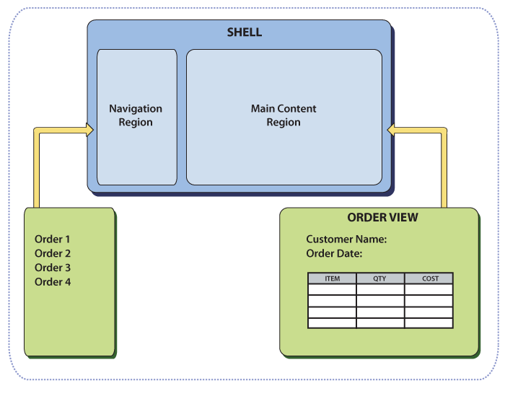
Composite View
Combine des vues indépendantes dans une représentation composite
Une variation du patron Composite de Gamma et al. (voir notes de cours INF23207 Génie logiciel II)

Slide 25
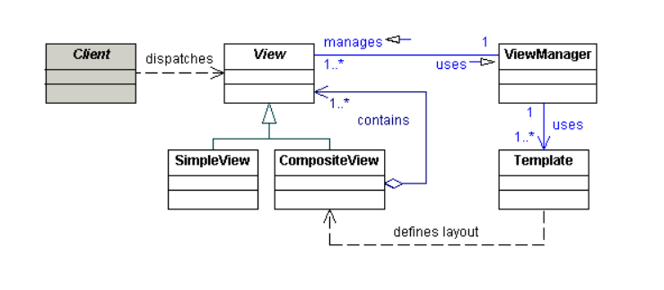
Composite View
Utilisez des vues composites composées de plusieurs sous-vues atomiques
Chaque sous-vue du modèle (template) global peut être incluse dynamiquement dans l’ensemble, et la mise en page de la page peut être gérée indépendamment du contenu

Slide 26
Model View Controller (MVC) et ses variantes
Problème
Comment allez-vous séparer l’interface utilisateur des fonctionnalités de sorte que vous pouvez facilement modifier les différentes parties?
Solution
Implémentation du principe de la séparation des préoccupations
MVC, MVP et MVVM sont trois patrons de conception populaires dans le développement de logiciels

Slide 27
Model View Controller (MVC) et ses variantes
Considérations
L’interface utilisateur tend à changer plus souvent que la logique métier, en particulier dans des applications Web
Dans certains cas, l’application affiche les mêmes données de différentes façons
Conception d’une interface attrayante nécessite généralement des compétences différentes que celles requises pour le développement de la logique d’affaires
Code de l’interface utilisateur dépend des équipements : interface sur un cellulaire par exemple
Création de tests automatisés pour les interfaces utilisateurs sont généralement plus difficiles et lents que pour la logique métier

Slide 28
Model View Controller (MVC) et ses variantes
Patrons reliés
Le patron MVC utilise le patron Observer afin que la vue et le modèle soient en synchronisation
Les patrons Page Controller et Front Controller décrivent des stratégies d’implémentation de la partie contrôleur du MVC

Slide 29
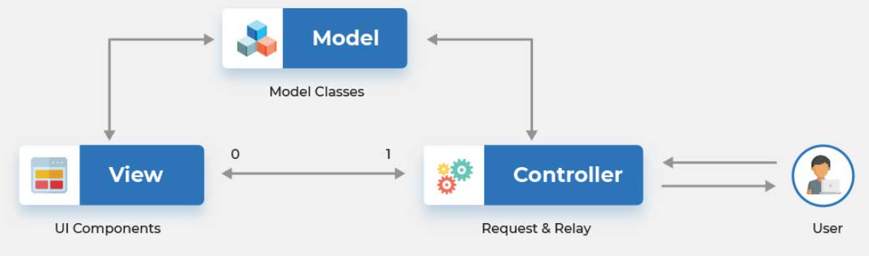
Model View Controller (MVC)
Model
Le modèle gère le comportement et les données du domaine d’application, répond aux demandes de renseignements au sujet de son état (en général, de la vue), et répond à des instructions de changement d’état (en général, du contrôleur)
View
La vue gère l’affichage de l’information
Controller
Le contrôleur interprète les entrées du clavier et de la souris de l'utilisateur, et informe le modèle et/ou la vue de tout changement

Slide 30
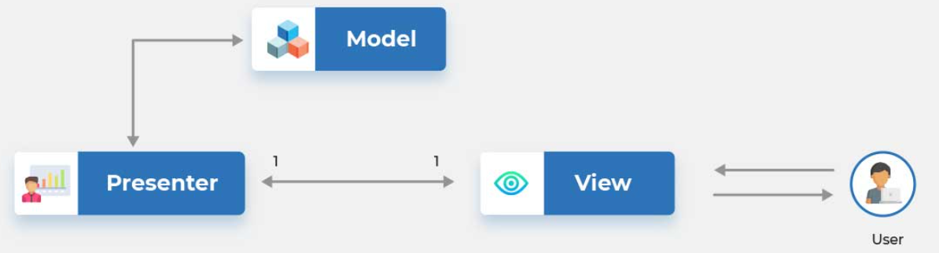
Le patron MVP
Model
Caractérise un ensemble de classes pour décrire la logique métier
Il décrit également les règles métier pour les données sur la façon dont les données peuvent être traitées ou modifiées
View
Représente les composants de l’U
La vue est responsable de l’affichage des données reçues du contrôleur (Presenter) en tant que résultat
Il transforme également le(s) modèle(s) en interface utilisateur
Presenter
Prend la responsabilité de traiter tous les évènements de l’IU au nom de la vue
La vue fournit une entrée de l’utilisateur, puis utilise l’aide de Model pour filtrer les données, puis transmet le résultat à la vue
View et Présenter sont entièrement distincts mais communiquent entre eux via une interface

Slide 31
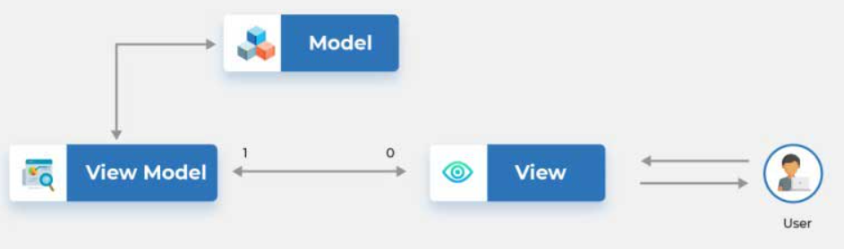
Model View ViewModel (MVVM)
Model
A un ensemble de classes pour décrire la logique métier
Il décrit également les règles métier pour les données sur la façon dont les données peuvent être traitées ou modifiées
View
Représente les composants l’IU
Responsable de l'affichage des données reçues du contrôleur (ViewModel) en tant que résultat
C'est la seule chose interactive disponible pour l'utilisateur.
Elle est active par rapport à MVC et MVP
ViewModel
Chargé de présenter des fonctions, des méthodes et des commandes pour maintenir l’état de la vue, faire fonctionner le modèle et activer les évènements dans la vue elle-même

Slide 32
MVC, MVP et MVVM — Comparaison
MVC | MVP | MVVM
L’une des plus anciennes architectures logicielles | Développé comme la deuxième itération de l’architecture logicielle qui est une avancée de MVC | Modèle d’architecture reconnu par l’industrie pour les applications
L’IU( vue ) et le mécanisme d’accès aux données ( modèle ) sont étroitement liés | Il résout le problème d’avoir une vue dépendante en utilisant Presenter comme canal de communication entre le modèle et la vue | Ce modèle d’architecture est davantage axé sur les événements car il utilise la liaison de données et facilite ainsi la séparation de la logique métier principale de la vue
Le contrôleur et la vue existent avec la relation un-à-plusieurs. Un contrôleur peut sélectionner une vue différente en fonction de l’opération requise | La relation un-à-un existe entre Presenter et View car une classe Presenter gère une seule vue à la fois | Plusieurs vues peuvent être mappées avec un seul ViewModel et, par conséquent, la relation un-à-plusieurs existe entre View et ViewModel
La vue n’a aucune connaissance du contrôleur | La vue a des références au Presenter | La vue a des références au ViewModel

Slide 33
MVC, MVP et MVVM — Comparaison
MVC | MVP | MVVM
Difficile d’apporter des changements et de modifier les fonctionnalités de l’application car les couches de code sont étroitement couplées | Les couches de code sont faiblement couplées et il est donc facile d’effectuer des modifications dans le code de l’application | Modifications faciles dans l’application. Cependant, si la logique de liaison de données est trop complexe, il sera un peu plus difficile de déboguer l’application
Les entrées utilisateur sont gérées par le contrôleur | La vue est le point d’entrée de l’application | La vue prend l’entrée de l’utilisateur et agit comme le point d’entrée de l’application
Prise en charge limitée des tests unitaires | Tests unitaires faciles à réaliser, mais un lien étroit entre View et Presenter peut rendre les choses légèrement difficiles | La testabilité unitaire est la plus élevée dans cette architecture

Slide 34
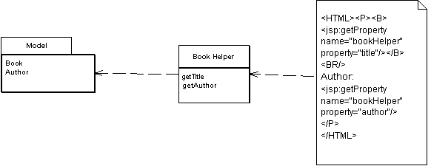
Template View
Problème
Comment allez-vous construire des pages HTML pour du contenu dynamique ?
Solution
Incorporer des marqueurs dans une page HTML afin de rendre l’information

Slide 35
Template View
L’idée maîtresse est d’inclure des marqueurs dans une page HTML statique
Ces marqueurs sont remplacés à la suite d’un calcul ou d’une requête SQL
Marqueurs peuvent être sous forme de :
Tags
Textes spéciaux
L’exemple le plus connu de Template View est les pages serveur comme ASP, JSP, ou PHP qui font plus qu’un Template View
Ils incluent des portions de code appelées scriplets dans une page
Problème majeur avec les scriplets : les non-programmeurs ne peuvent pas modifier la page

Slide 36
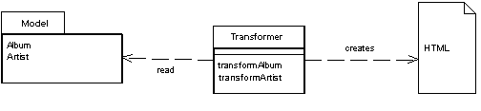
Transform View
Problème
Comment allez-vous avoir du code HTML (ou du XML) à partir de l’information dans le modèle?
Solution
Écrire un code qui fait la transformation
Utiliser aussi XSLT

Slide 37
Two Step View
Problème
Si vous avez une application Web avec de nombreuses pages, vous souhaitez souvent une apparence et une organisation cohérentes du site
Si chaque page est différente, vous vous retrouvez avec un site que les utilisateurs trouvent déroutant
Vous souhaiterez peut-être également apporter facilement des modifications globales à l'apparence du site, mais les approches courantes utilisant Template View ou Transform View rendent cela difficile, car les décisions de présentation sont souvent dupliquées sur plusieurs pages ou modules de transformation
Solution
Diviser la transformation en deux étapes
Le premier transforme les données du modèle en une présentation logique sans formatage particulier ; le second convertit cette présentation logique avec le formatage réel nécessaire. De cette façon, vous pouvez effectuer un changement global en modifiant la deuxième étape, ou vous pouvez prendre en charge plusieurs apparences et sensations de sortie avec une seconde étape chacune

Slide 38
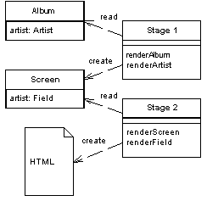
Two Step View

Slide 39
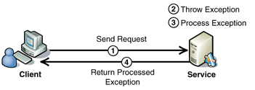
Exception Shielding
Prévenir un service d’exposer de l’information sur ses détails d’implémentation lorsqu’une exception survient
Le service qui implante le patron traite l’exception avant de la retourner au client

Slide 40
Exception Shielding
Le client envoie une demande au service
Le service tente de traiter la requête et lève une exception. L'exception pourrait être sécuritaire ou non sécuritaire
La logique d’Exception Shielding traite l’exception. Si le type d’exception est sécurisé, il est considéré comme désinfecté (sanitized) et le service peut le renvoyer au client sans modification
Si l’exception n’est pas sécuritaire, il est remplacé par une exception qui est sécuritaire, que le service peut retourner au client
Voir un exemple d’implémentation à l’adresse http://msdn.microsoft.com/en-us/library/aa480592.aspx

Slide 41
Page Controller
Problème
Le modèle MVC accorde très peu d'attention au contrôleur
Dans les applications Web dynamiques, plusieurs actions utilisateur peuvent conduire à une logique de contrôleur différente, suivies de la même présentation de page
Le code qui affiche la plupart des pages Web dynamiques implique des étapes très similaires
Vérifier l’authentification de l’utilisateur
Extraire les paramètres de la page de la chaîne de requête ou des champs du formulaire
Collecter les informations de session, récupérer les données d’une source de données
Afficher la partie dynamique de la page et l’ajout d'entêtes et de pieds de page applicables
Cela peut entraîner une quantité importante de duplication de code

Slide 42
Page Controller
Les pages de serveur scriptées (telles que ASP.NET) peuvent être faciles à créer, mais peuvent présenter un certain nombre d'inconvénients à mesure que l'application se développe
Les pages scriptées offrent une mauvaise séparation entre le contrôleur et la vue, ce qui réduit les opportunités de réutilisation
Par exemple, si plusieurs actions mènent à la même page, il est difficile de réutiliser le code d’affichage sur plusieurs contrôleurs, car il est étroitement lié au code du contrôleur
Les pages de serveur scriptées qui entremêlent la logique métier et la logique de présentation sont également plus difficiles à tester et à déboguer

Slide 43
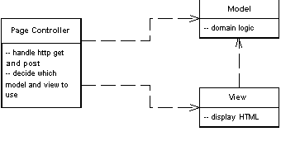
Page Controller
Le test du code de l’IU a tendance à être long et fastidieux
Si vous pouvez séparer le code spécifique à l’IU de la logique métier réelle, le test de la logique métier devient plus simple et plus reproductible
Ceci est vrai non seulement pour la partie présentation, mais aussi pour la partie contrôleur d'une application
Comment allez-vous bien structurer le contrôleur pour des applications Web modérément complexes afin que vous puissiez avoir de la réutilisation et de la flexibilité tout en évitant la duplication de code?
Solution

Slide 44
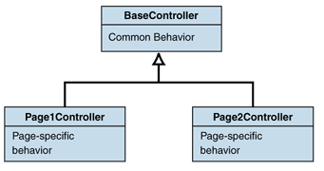
Page Controller
Utiliser le patron Page Controller pour accepter l’entrée d’une requête de page, invoque les actions requises sur le modèle, et détermine la vue correcte à utiliser pour la page résultante
Séparer la logique de tout code relié à la vue
Créer une page contrôleur pour chaque action ou pour chaque page peut donner lieu à de la duplication du code. Il faut donc créer une classe de base commune pour toutes les pages contrôleurs afin d’éviter la duplication du code

Slide 45
Page Controller
Patrons reliés
Intercepting Filter
Front Controller

Slide 46
Front Controller
Problème
Comment allez-vous bien structurer le contrôleur pour des applications Web complexes afin que vous puissiez avoir de la réutilisation et de la flexibilité tout en évitant la duplication de code?
Solution
Un seul contrôleur prend en charge les requêtes

Slide 47
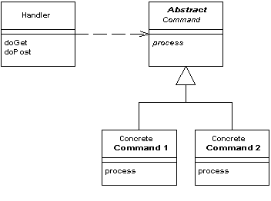
Front Controller
Le contrôleur est implémenté en deux parties : un gestionnaire (handler) et une hiérarchie de commandes
Le gestionnaire a deux responsabilités :
Récupère les paramètres : reçoit les requêtes HTTP POST ou GET et récupère les paramètres de la requête
Sélectionne les commandes : utilise les paramètres de la requête et choisit la commande appropriée afin de lui déléguer le traitement

Slide 48
Front Controller
Patrons reliés
Intercepting Filter
Page Controller
Front Controller est implémenté par défaut dans ASP.Net MVC

Slide 49
Application Controller
Problème
Certaines applications contiennent une quantité importante de logique concernant les écrans à utiliser à différents moments
Ce qui peut impliquer d’appeler certains écrans à certains moments dans une application
Dans une certaine mesure, les différents contrôleurs d’entrée du modèle MVC peuvent prendre certaines de ces décisions, mais à mesure qu’une application devient plus complexe, cela peut conduire à un code dupliqué, car plusieurs contrôleurs pour différents écrans doivent savoir quoi faire dans une certaine situation
Comment allez-vous faire pour montrer un ensemble de pages dans un ordre en fonction d’une entrée de l’utilisateur faite précédemment?

Slide 50
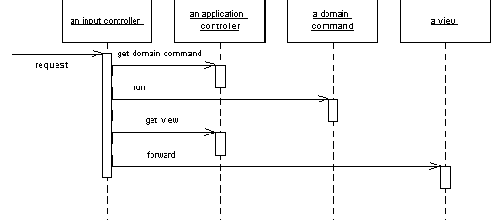
Application Controller
Solution
Placer toute la logique de flux dans un contrôleur d’application
Les contrôleurs d’entrée demandent ensuite au contrôleur d'application les commandes appropriées à exécuter par rapport à un modèle et la vue correcte à utiliser en fonction du contexte de l’application

Slide 51
Intercepting Filter
Contexte
Développement des pages Web nécessite de gérer le HTTP et toutes ses bizarreries, telles que les entêtes HTTP, les formulaires à plusieurs parties, l'absence d'état, les systèmes de codage des jeux de caractères, les types MIME et la réécriture d'URL, les mesures de sécurité, telles que les couches SSL et l'authentification des utilisateurs
Les infrastructures de serveur d'application Web effectuent la plupart de ces tâches, mais il faut ajouter des contrôles supplémentaires ou d'insérer nos propres étapes de traitement avant et après que l'application a traité la requête de la page Web
Problème
Comment implémenter les étapes communes de prétraitement et de posttraitement des requêtes de pages Web ?

Slide 52

Intercepting Filter
Solution
Créez une chaîne de filtres composites pour implémenter les tâches courantes de prétraitement et posttraitement au cours d'une requête de page Web

Slide 53
Asynchronous Callback
Permettre à des applications de faire des appels asynchrones à des services Web
Prévenir l’application de geler en attendant la fin des appels (synchrone)
Pour plus d’information, voir le site http://msdn.microsoft.com/en-us/library/ms996483.aspx

Slide 54
Références
Fowler, M. (2003). Patterns of Enterprise Application Architecture. Addison-Wesley.
Gamma, E., Helm, R., Johnson, R. et Vlissides, J. (1995). Design Patterns. Elements of Reusable Object-Oriented Software. Addison-Wesley.
Smith, S. (2019). Architecting Modern Web Applications with Asp.Net Core and Azure, V2.2. DevDiv, .NET and Visual Studio product teams, Microsoft Corporation.
https://msdn.microsoft.com/en-us/library/ff648482.aspx
http://msdn.microsoft.com/en-us/library/aa480592.aspx
https://msdn.microsoft.com/en-us/library/ff649595.aspx
https://msdn.microsoft.com/en-us/library/ff648617.aspx
http://msdn.microsoft.com/en-us/library/ms996483.aspx
https://www.bacancytechnology.com/blog/mvc-vs-mvp-vs-mvvm

